Slide 1
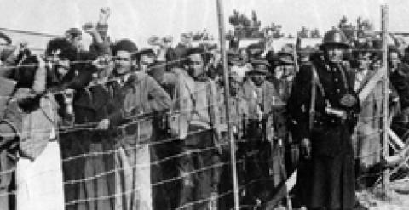
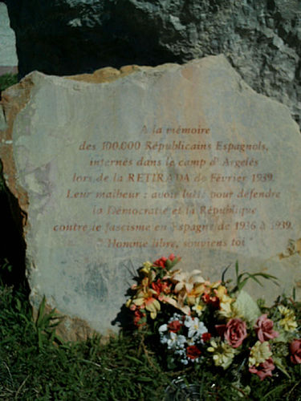
TEMA 20
O FRANQUISMO FORZAS DE OPOSICIÓN AO RÉXIME
O exilio vai ser obrigatorio para un gran número de españois. Os destinos serán variados:
A proximidade de Francia fará deste país un dos máis utilizados para os que perderon a Guerra Civil.
Algerès-Sur- Mer segundo Robert Cappa:
"...un inferno sobre a area: os homes alí sobreviven baixo tendas de fortuna e chozas de palla que ofrecen unha miserable protección contra a arena e o vento. Para coroar todo iso, non hai auga potable, senon a auga salobre extraída de buratos cavados na area".

Slide 2
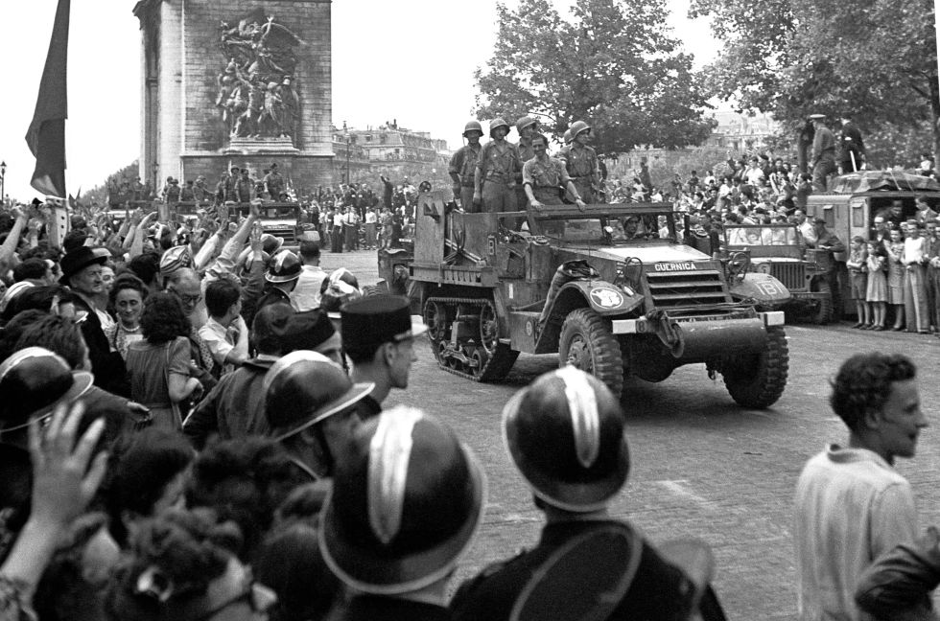
“A Nove” o 9º Compañía da División Leclerc.

Slide 3
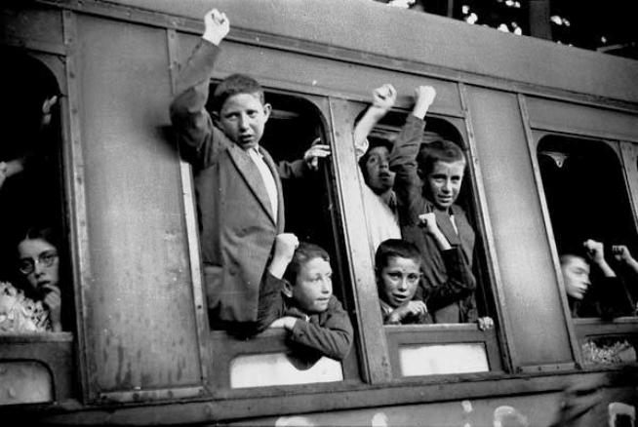
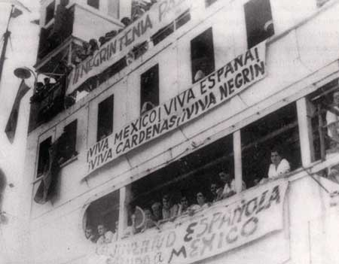
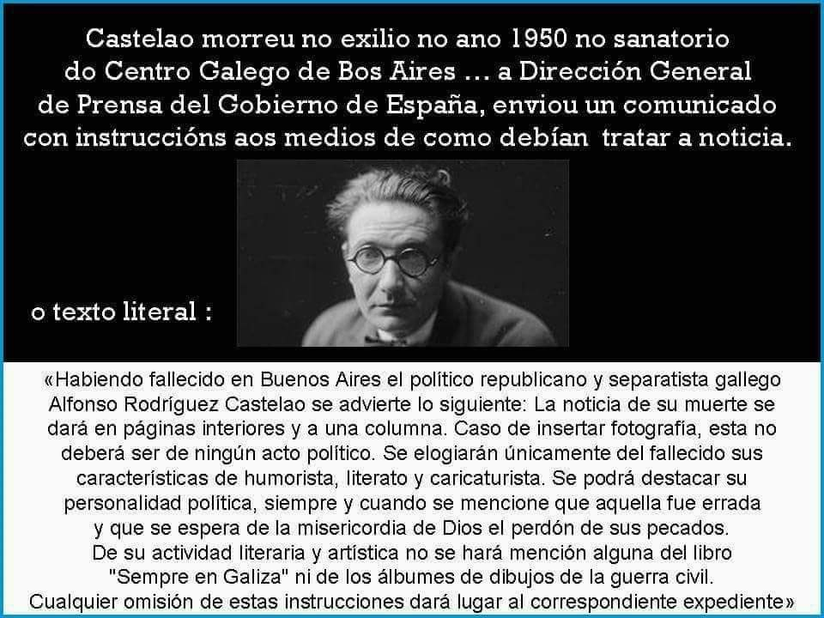
A URSS foi outro dos destinos. Alí chegaron por milleiros os coñecidos como “Nenos de Rusia” xa durante a contenda
América Latina en xeral e especialmente México foron tamén lugar de acollida.

Slide 4
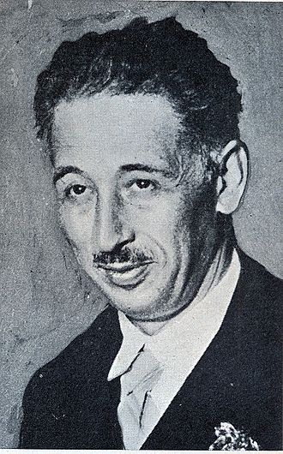
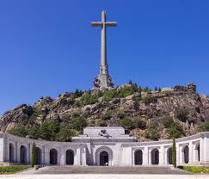
Val dos Caídos, construído por presos republicanos.
Lluis Compayns, presidente da Generalitat, fusilado en 1940

Slide 5
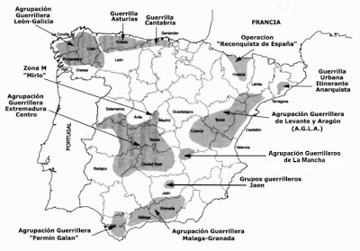
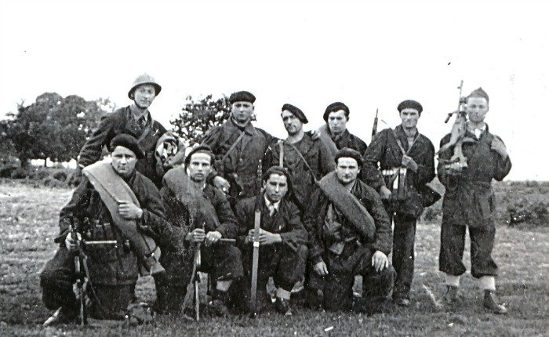
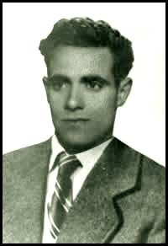
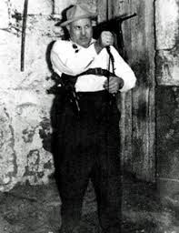
A resistencia interior armada reacae no “Maquis”, guerrilleiros que esperan que o final da II Guerra Mundial traía consigo tamén a caída de Franco.
“Foucellas”
“O Piloto”

Slide 6
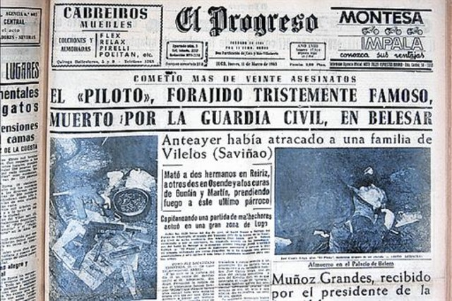
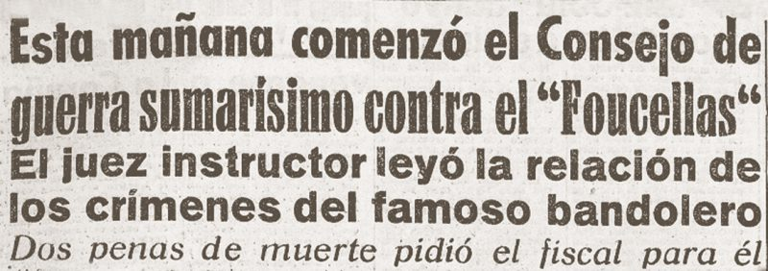
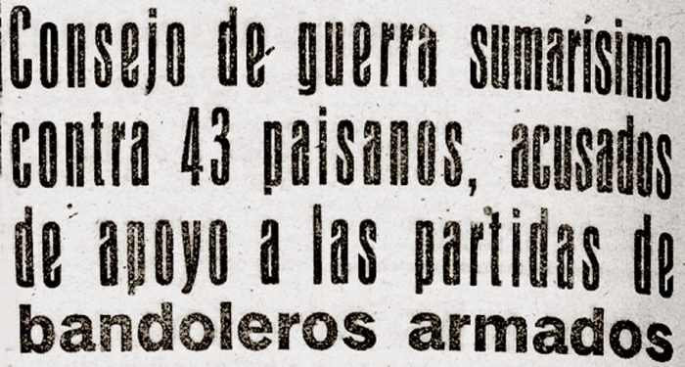
A represión do Réxime é feroz: Consellos de guerra e execucións

Slide 7
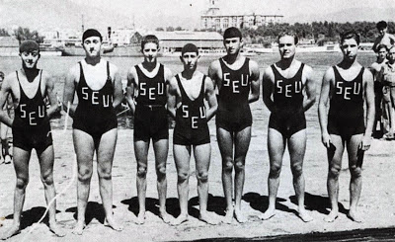
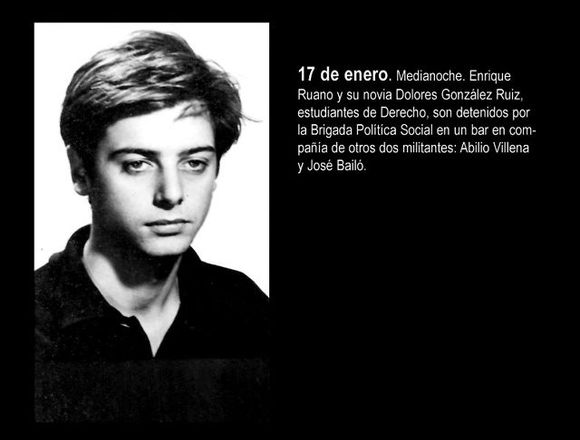
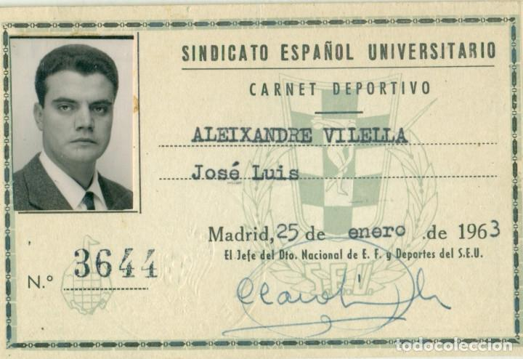

O control dos estudantes universitarios por parte do goberno faise por medio do SEU.

Slide 8
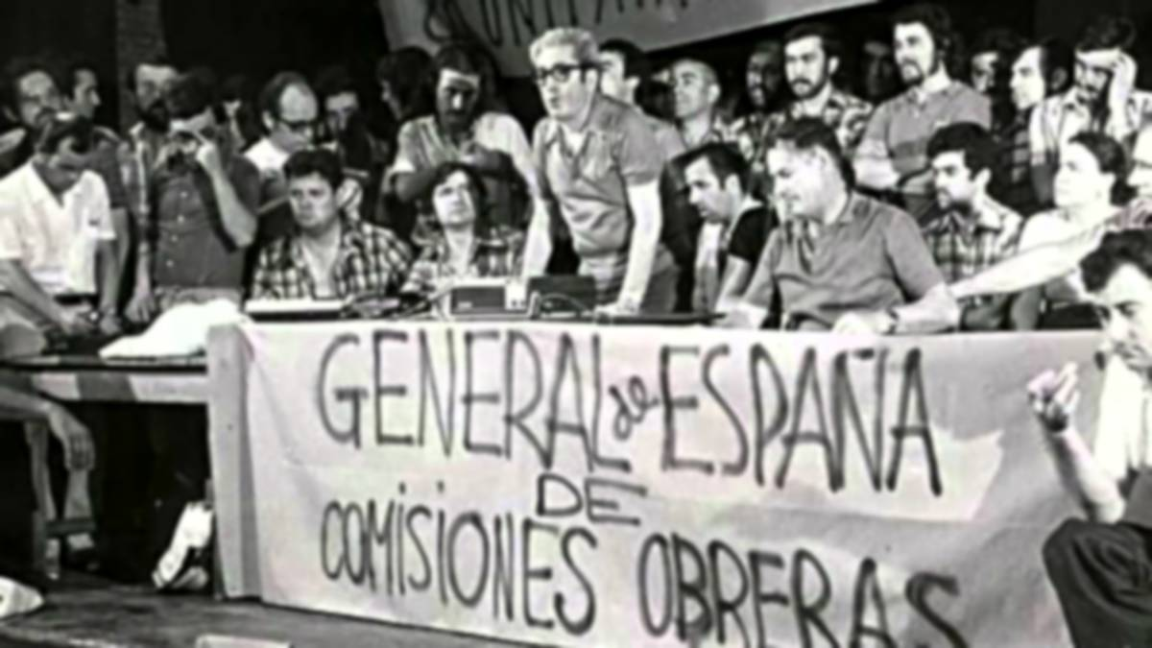
Na clandestinidade os obreiros organízanse dando lugar ó nacemento do sindicato CC.OO en 1962.

Slide 9
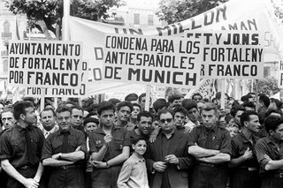
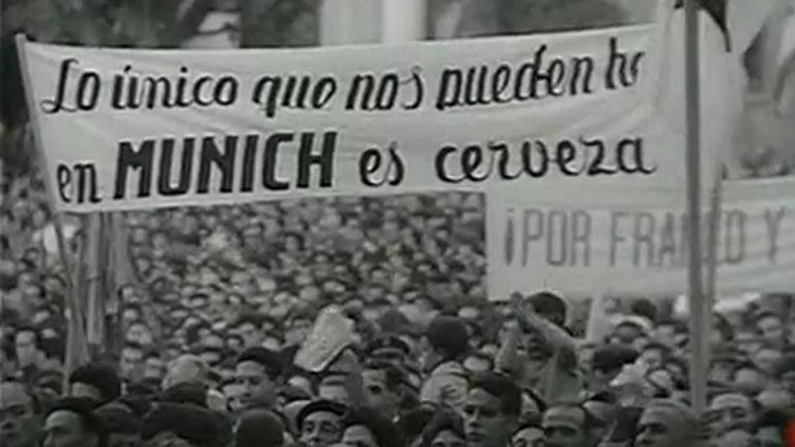
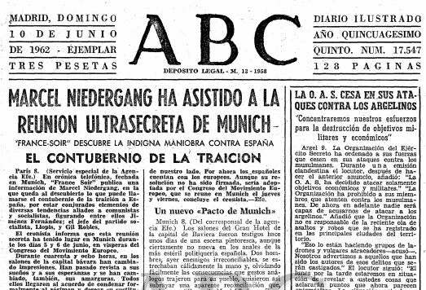
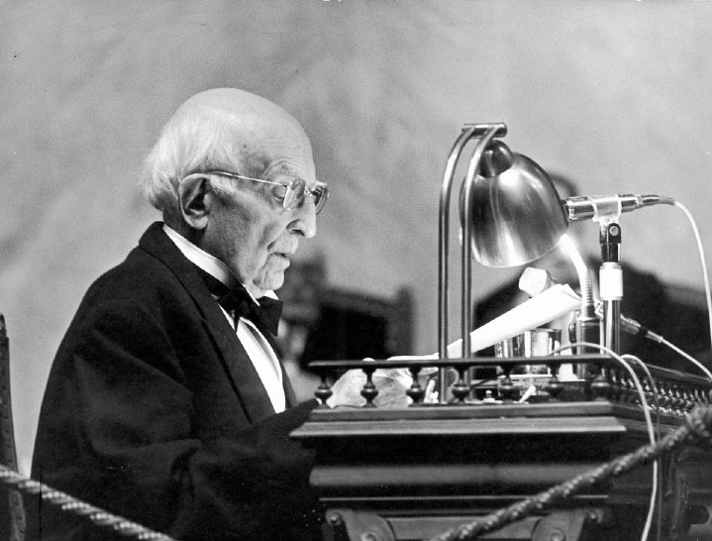
En Munic, 1962, reúnense os opositores a Franco. O Réxime se defende.

Slide 10

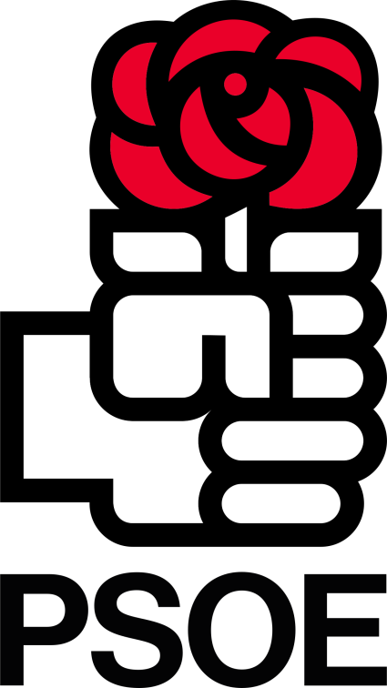
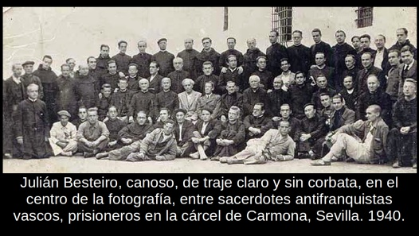
PCE e PSOE actuarán tanto dentro como fóra de España no ámbito político.
Una parte dos membros da Igrexa católica estivo en contra do Réxime dende o comezo. A partir do Vaticano II con Xoán XXIII e Pablo VI, 1962-65, esa postura xeneralízase máis no Vaticano.

Slide 11
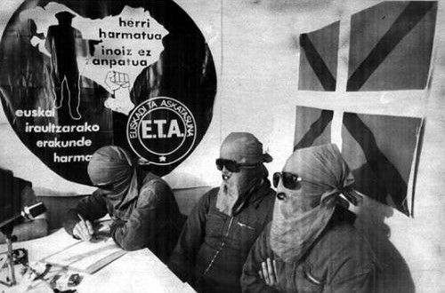



Xorden grupos terroristas que practican a loita armada: atentados e secuestros.
ETA en 1959
FRAP en 1971
GRAPO (Grupos de Resistencia Antifascista Primero de Octubre) en 1975

Slide 12
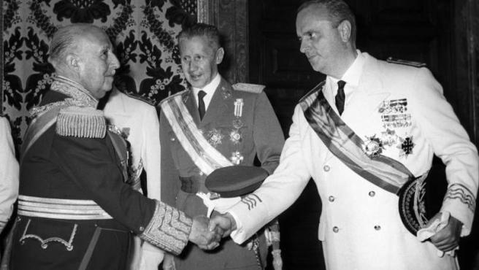
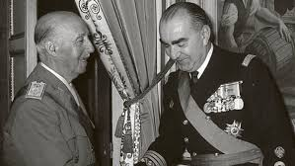
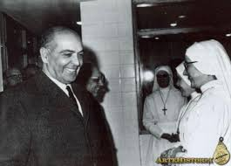
Aperturistas.
Partidarios dunha apertura do Réxime
O “Búnker”.
Inmobilistas, partidarios de que continuar sen cambios.
Manuel Fraga
Luis Carrero Blanco
José Solís

Slide 13
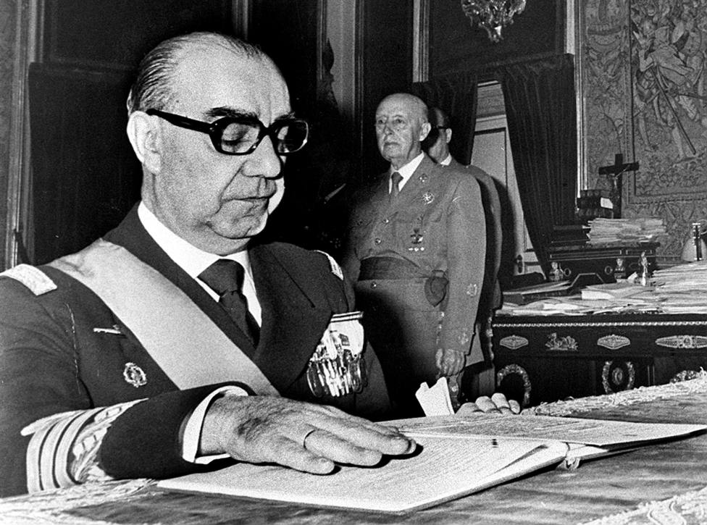
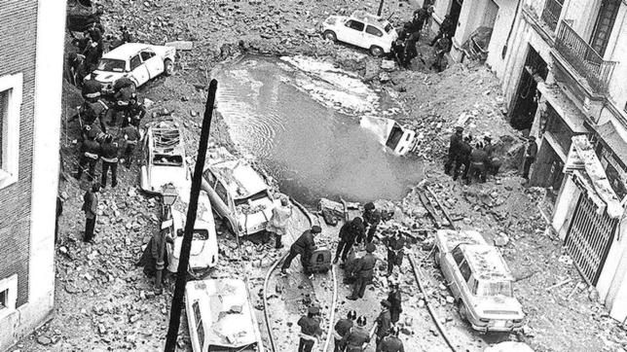
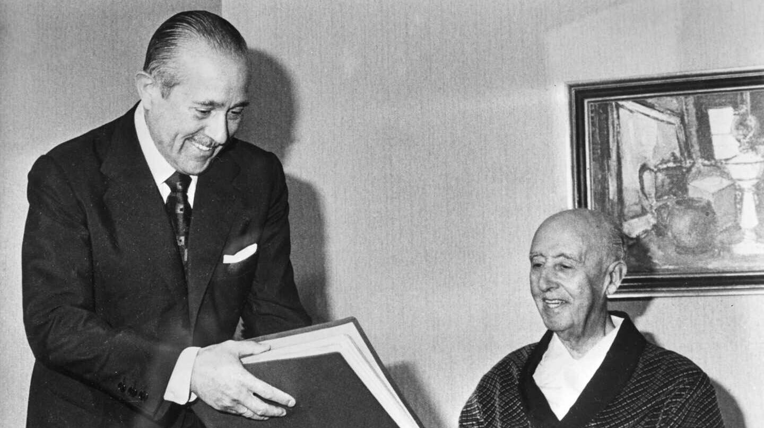
O nomeamento en xuño de 1973 de Carrero como presidente do goberno viña a asegurar a pervivencia do franquismo sen Franco. Pero morre en decembro dese ano nun atentado de ETA. Na coñecida como “Operación Ogro”.
O seu substituto no cargo será Carlos Arias Navarro o cal anuncia medidas reformistas liberalizadoras ,”O espírito do 12 de febreiro” en 1974. Son tímidas e non chegan a concretarse.

Slide 14
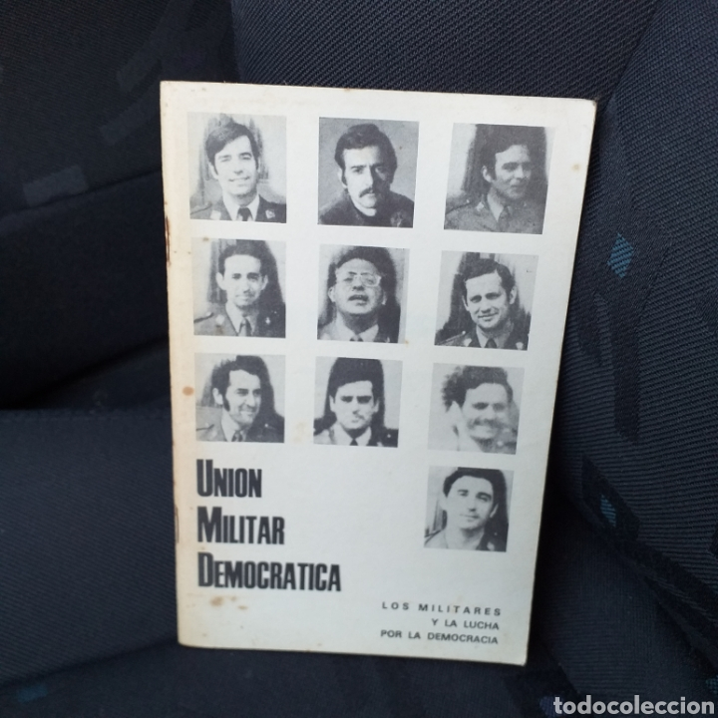

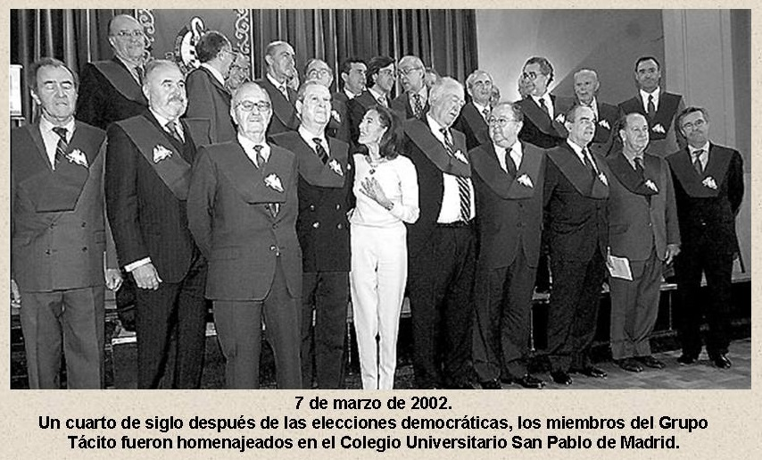
Dentro do propio exército, sempre gran valedor de Franco, xorden nos últimos anos iniciativas democratizadoras (UMD).
Tamén se posicionan neste campo parte da Igrexa e intelectuais e políticos do propio Réxime (GrupoTácito)

Slide 15
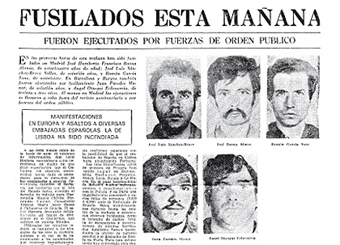
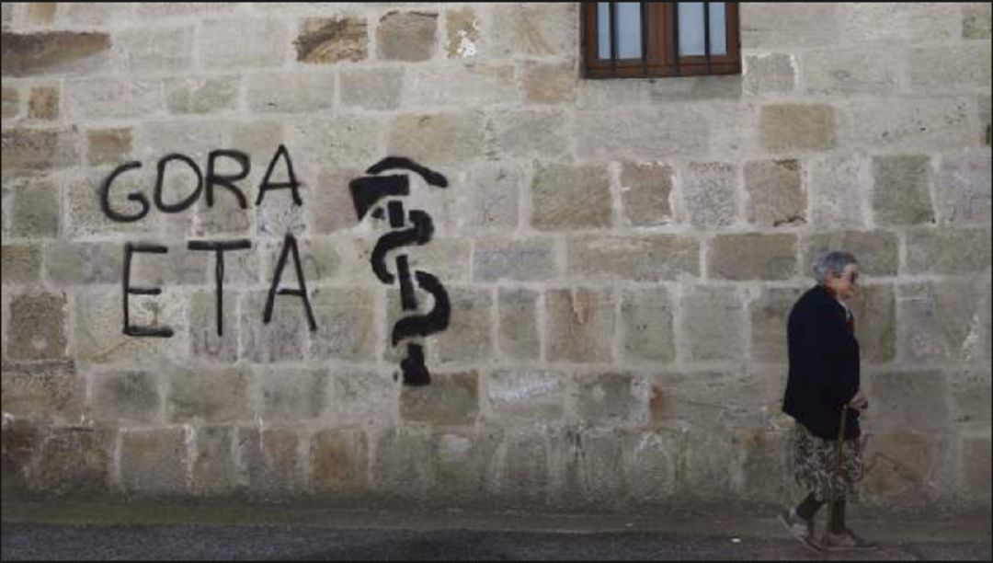
En setembro de 1975 o Réxime leva a cabo as súas últimas execucións: 3 membros do FRAP e 2 de ETA son fusilados. A medida recibe unha enorme contestación tanto no interior como no estranxeiro. Se 5 anos antes esa presión conseguira a clemencia para os membros de ETA condeados polo “Proceso de Burgos”, neste caso non foi así.

Slide 16
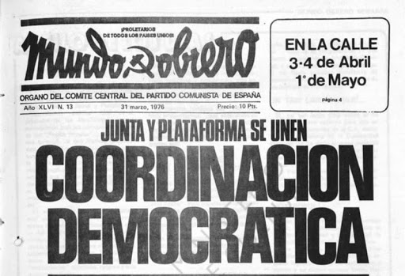
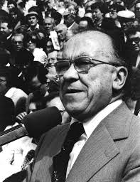
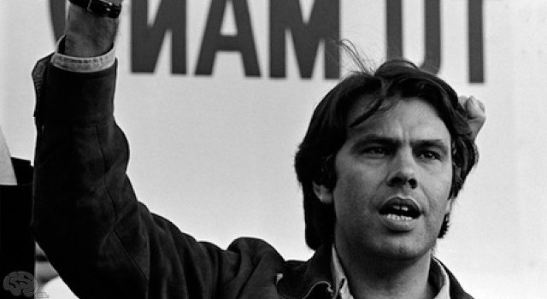
Santiago Carrillo PCE
As iniciativas por liderar a oposición ó Réxime teñen dúas variantes. A “Xunta Democrática” encabezada por Carrillo e a “Plataforma Democrática” de Felipe González. PCE e PSOE. Da unión de ambas xorde a “Plataxunta” en 1975.
Felipe González PSOE

